Slide 1
CMD Queue 多IP 工作协调问题

Slide 2
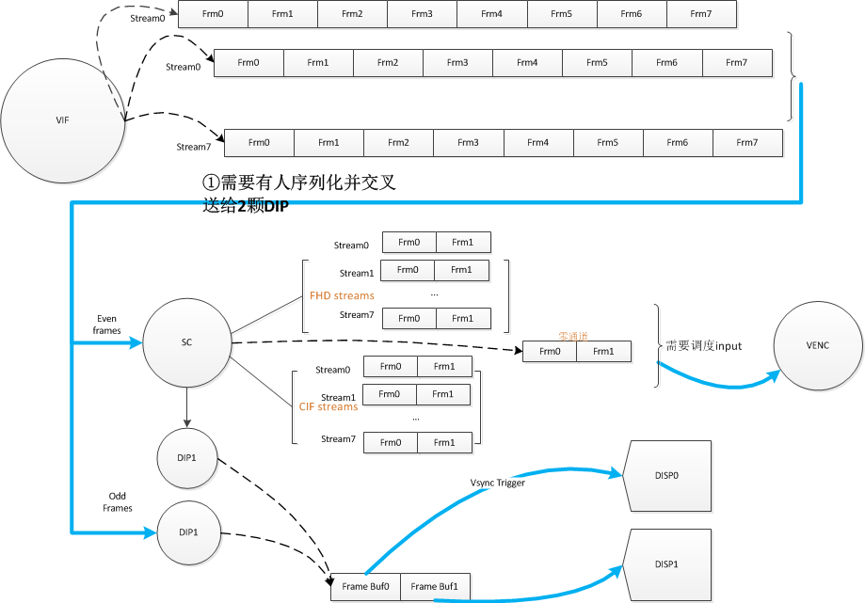
I2数据流

Slide 3
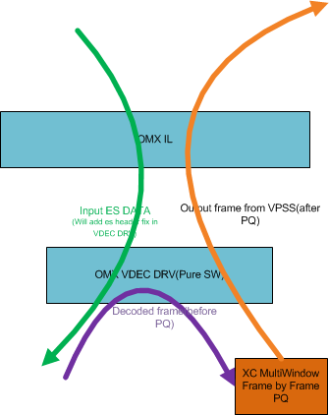
Hisi用例（omx）

Slide 4
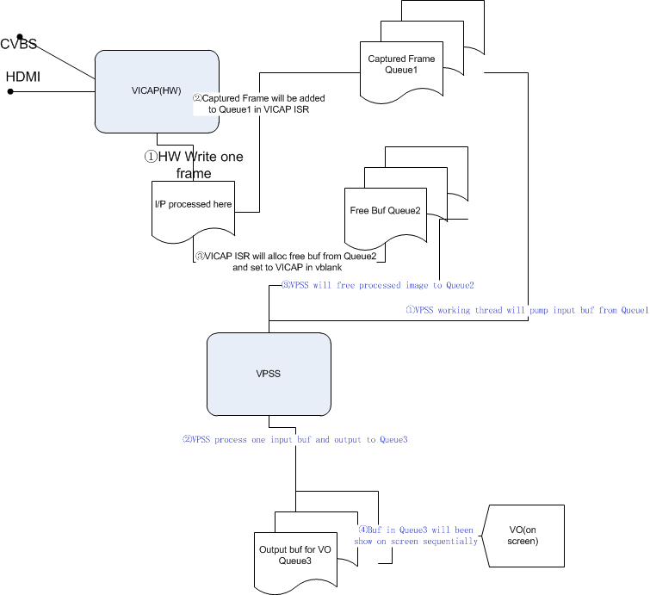
Hisi 用例

Slide 5
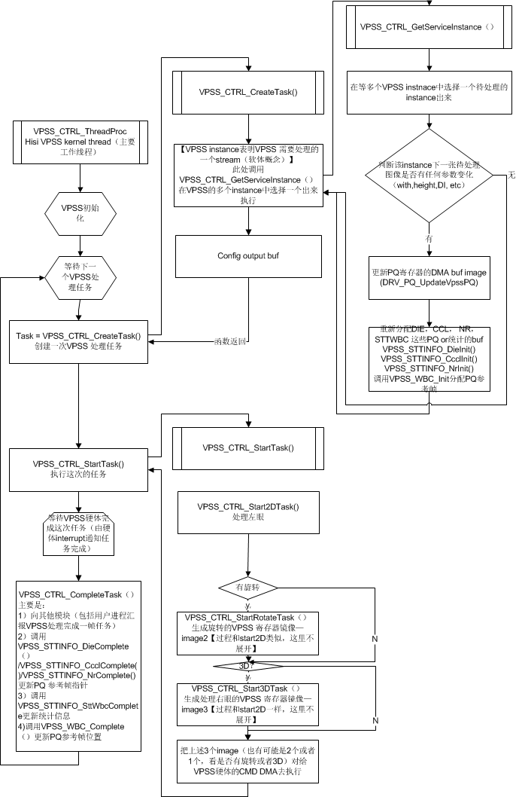
Hisi vpss kernel driver work flow

